Slide 1

Faire grandir les marques qui le méritent.
B
Présentation de l’entreprise · Octobre 2026
AGENCE
BORCELLE

Slide 2

Sommaire
01
Qui nous sommes
p. 03
Une agence de 24 experts, née à Lyon
02
Nos services
p. 05
Quatre expertises, un seul interlocuteur
03
Notre équipe
p. 07
Trois pôles au service de chaque client
04
Nos projets
p. 09
Des résultats mesurés, client par client
05
Pourquoi nous choisir
p. 11
5 parties
13 diapositives
Ce qui fait revenir 9 clients sur 10

Slide 3

Qui nous sommes.
PARTIE 1 / 5
01
Une agence lyonnaise de 24 experts qui accompagne les PME depuis 2014.

Slide 4

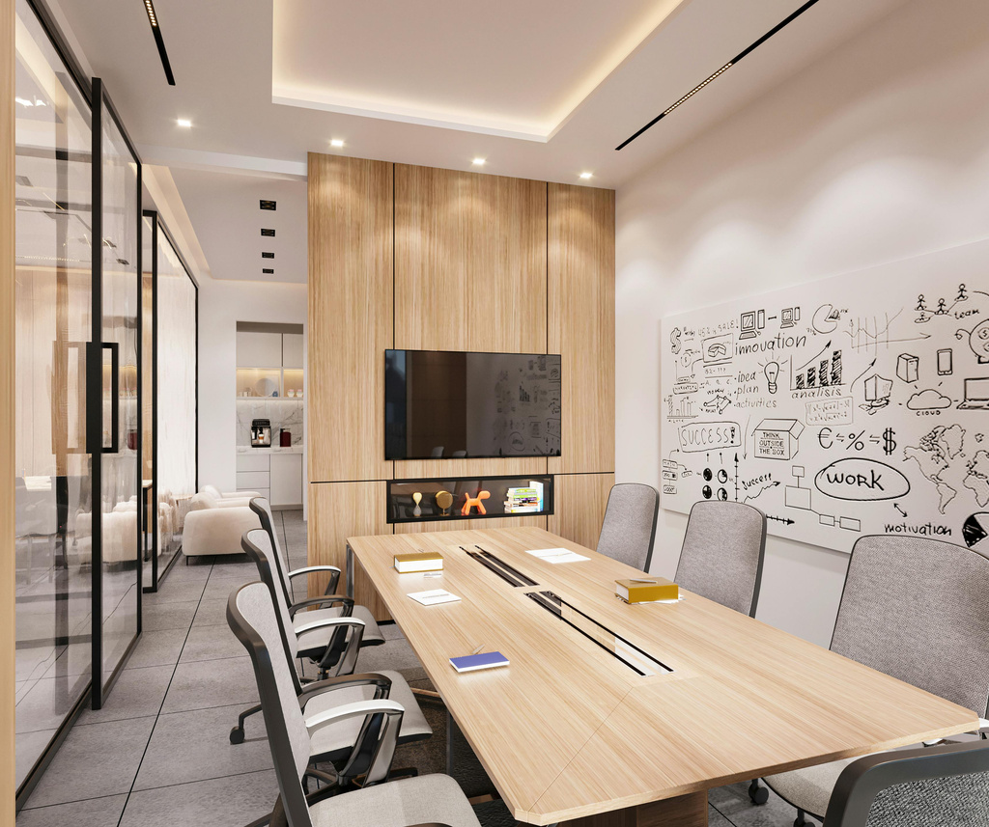

Depuis 2014, nous faisons grandir les PME de la région lyonnaise
Agence Borcelle est née d’une conviction : une PME mérite la même rigueur marketing qu’un grand groupe, sans la lourdeur d’une grande agence.
2014
24
38
année de création
experts en interne
clients actifs
Notre méthode
Un objectif chiffré en début de mission, un tableau de bord partagé chaque mois, un bilan à 12 mois.
« Notre métier : transformer un budget marketing en clients. »
Claire Morel, fondatrice
01 Qui nous sommes

Slide 5

Nos services.
PARTIE 2 / 5
02
Stratégie, digital, réseaux sociaux et suivi : quatre métiers, un seul interlocuteur.

Slide 6
Quatre expertises couvrent toute la chaîne, de la stratégie au suivi
Vous n’avez pas à coordonner quatre prestataires. Un référent pilote l’ensemble et rend compte chaque mois des résultats obtenus.
1 référent
unique par client
1
2
3
4
Stratégie
Marketing digital
Réseaux sociaux
Suivi client
Positionnement, cibles et plan de communication annuel.
Campagnes payantes et SEO, pilotées au coût par client.
Ligne éditoriale, création et animation des communautés.
Rapport mensuel et bilan trimestriel avec vos équipes.
02 Nos services

Slide 7

Notre équipe.
PARTIE 3 / 5
03
24 experts répartis en trois pôles, avec un référent unique pour chaque client.

Slide 8

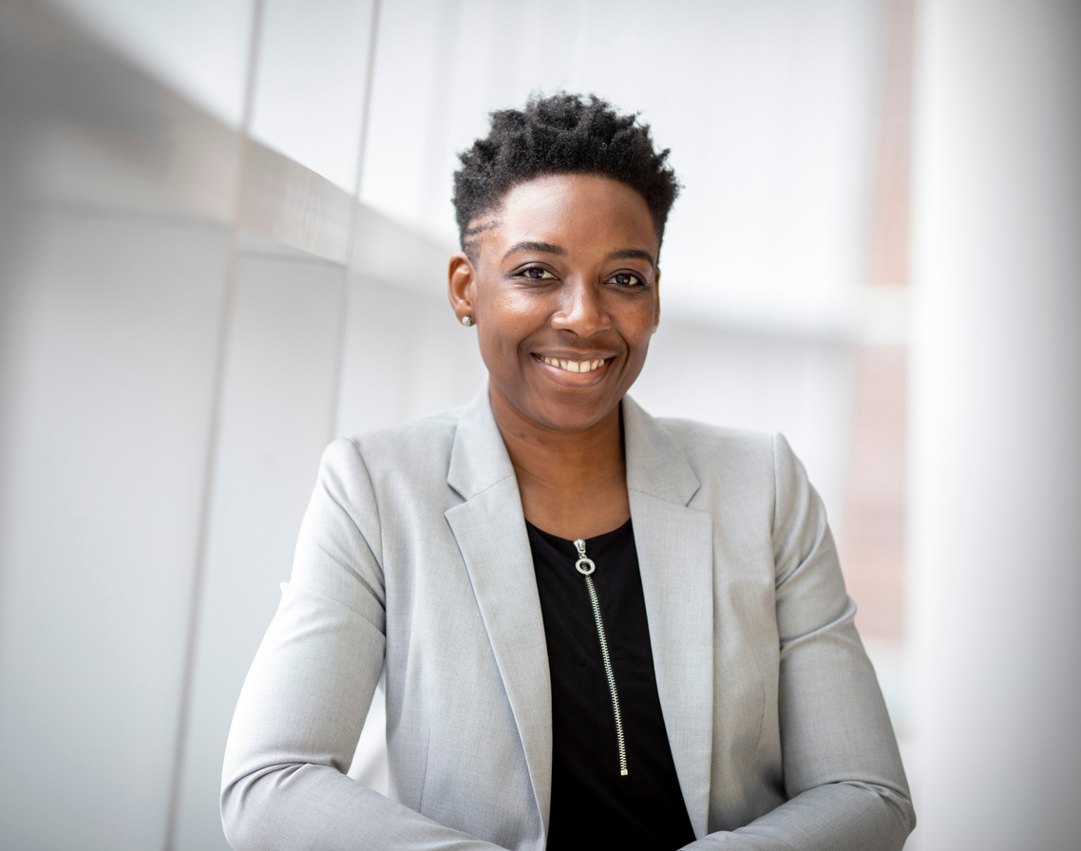

Trois pôles, 24 experts et un référent unique par client
Chaque client est suivi par un référent qui mobilise les trois pôles selon ses objectifs. Pas de sous-traitance.
Pôle Communication
Julien Mercier
Directeur · 8 experts
Pôle Marketing
Awa Diallo
Directrice · 9 experts
Pôle Commercial
Sophie Laurent
Directrice · 7 experts
Image de marque, relations presse, événements.
Campagnes, SEO, données et performance.
Offres, outils de vente, fidélisation.
03 Notre équipe

Slide 9

Nos projets.
PARTIE 4 / 5
04
Chaque mission démarre par un objectif chiffré et se termine par un bilan mesuré.

Slide 10
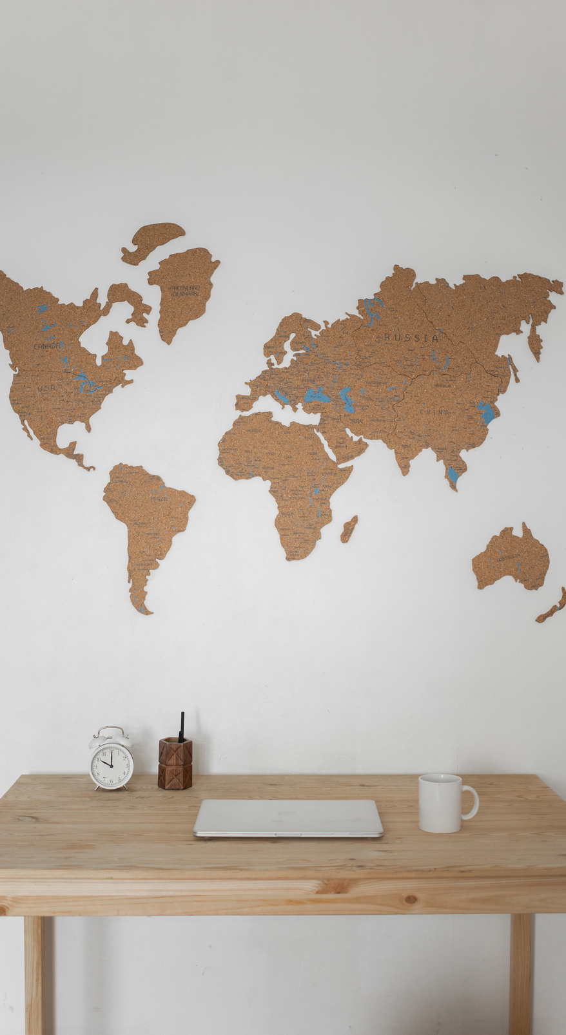
Quatre projets récents, quatre résultats obtenus en moins d’un an
Maison Duval Boulangerie
Atelier Rhône Menuiserie sur mesure
+42 %
×2
de commandes en ligne en 9 mois
demandes de devis via le site
Clinique Vétéo Santé animale
Groupe Lumen Immobilier
−35 %
+18 000
38 clients
dans 6 secteurs, de l’artisanat à la santé
de coût par prospect
abonnés LinkedIn en un an
Données illustratives. Résultats mesurés entre le début de la mission et le bilan à 12 mois.
04 Nos projets

Slide 11

Pourquoi nous choisir.
PARTIE 5 / 5
05
Neuf clients sur dix renouvellent leur contrat après la première année.

Slide 12
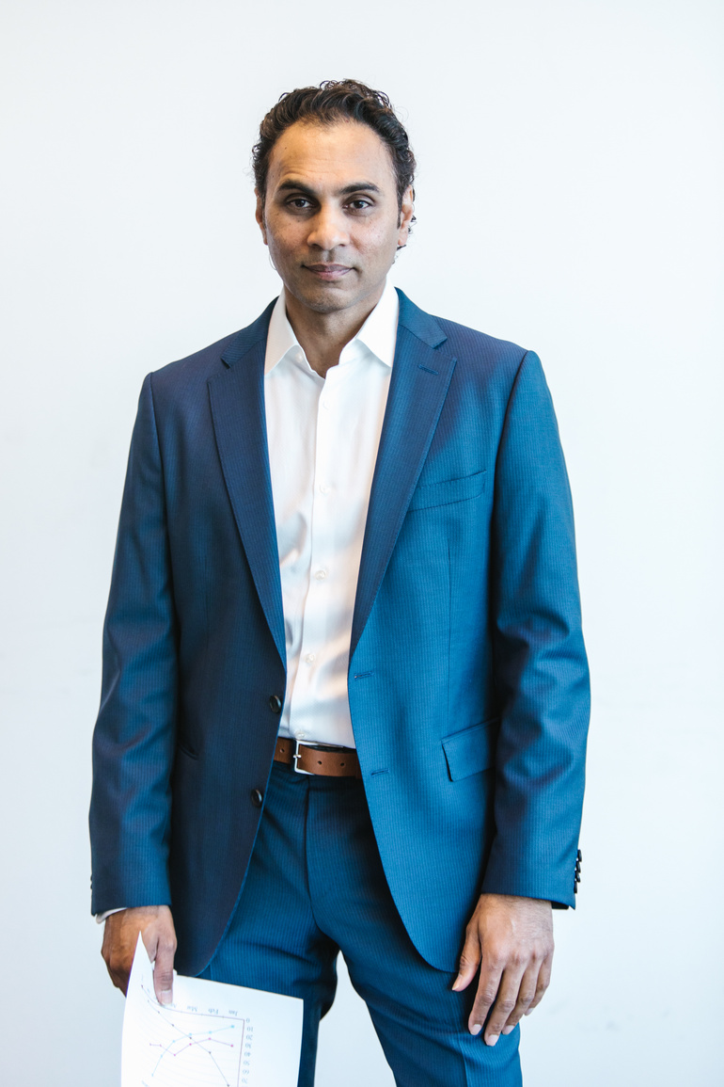
Neuf clients sur dix renouvellent après un an, pour quatre raisons
92 %
de renouvellement après 12 mois
moyenne du secteur : 70 %
Nos clients restent parce que les résultats se voient, et parce qu’ils savent toujours qui appeler.
Expertise et expérience
Communication sur mesure
Flexibilité et réactivité
Suivi et satisfaction
12 ans et 38 clients dans 6 secteurs d’activité.
Un plan construit sur vos objectifs, pas un forfait.
Réponse sous 24 h, campagnes ajustées chaque semaine.
Tableau de bord mensuel, note client de 4,7 / 5.
Données illustratives. Source : enquête de satisfaction Agence Borcelle, septembre 2026.
05 Pourquoi nous choisir

Slide 13

Parlons de votre prochain projet.
B
PROCHAINE ÉTAPE
Un atelier découverte de 2 h, offert : nous fixons ensemble vos objectifs chiffrés pour les 12 prochains mois.
contact@borcelle.fr · 04 72 00 00 00
AGENCE
BORCELLE

